Slide 1
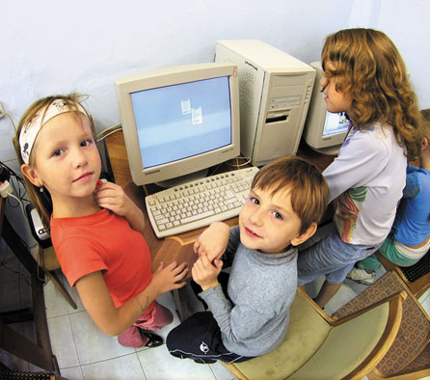
Дети и компьютер: вред и польза умной машины
Материалы подготовила: Багаева В.П.

Slide 2
Из 37 опрошенных учащихся 5 -11 классов домашний компьютер имеет 31 учащийся.

Slide 3
Что вас больше интересует? 5-7 кл. 8-11кл.

Slide 4
Чем вы занимаетесь за компьютером? 5-7 кл. 8-11кл.

Slide 5
Сколько времени проводите за компьютером? 5-7 кл. 8-11 кл.

Slide 6
Компьютер способен стать эффективным средством развития ребенка
вызывает положительный интерес к технике;
развивает творческие способности;
формирует психологическую грамотность к овладению ПК;
развивает воображение, моделируя будущее;
воспитывает внимательность, сосредоточенность;
помогает овладеть в быстром темпе чтением, письмом и т. д.;
тренирует память, внимание;
развивает быстроту действий и реакции;
воспитывает целеустремленность.

Slide 7
Компьютер может помочь вашим детям в обучении
Готовить домашние задания
Просматривать энциклопедии на CD-ROM, интерактивно познавая окружающий мир
Представлять свои идеи
Пользоваться удобными приложениями для создания захватывающих визуальных презентаций
Готовиться к экзаменам
Сделать компьютер "репетитором", делающим обучение интереснее, быстрее и эффективнее
Вести исследовательскую работу
Пользоваться обширными ресурсами предельно актуальных информационных ресурсов Интернета
Общаться с друзьями
Оставаться на связи с друзьями, обмениваться сообщениями и школьными заданиями по электронной почте

Slide 8
Негативное влияние компьютера:
отрицательное влияние на физическое развитие;
повышает состояние нервозности и страха при стремлении во что бы то ни стало добиться победы;
содержание игр провоцирует проявление детской агрессии, жестокости;
обязывает ребенка действовать в темпе, задаваемом программой;
способствует развитию гиподинамии;
снижает интеллектуальную активность;
ухудшает зрение.

Slide 9
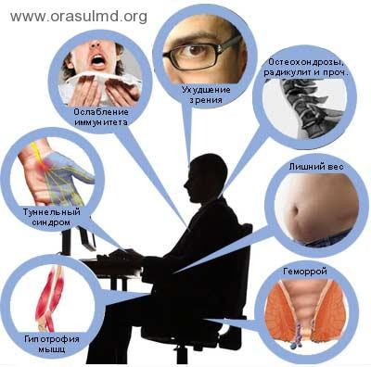
Влияние на физическое здоровье

Slide 10
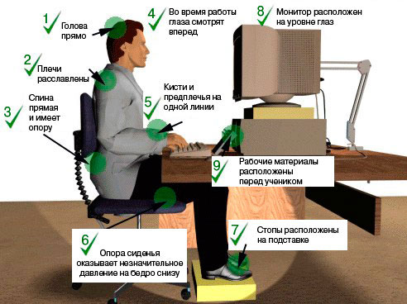
Правильно оборудованное рабочее место

Slide 11
Оптимальная продолжительность непрерывных занятий с компьютером
для обучающихся
начальной школы - 10-15 минут,
основной школы - 20 минут,
старшей школы - 25-30 минут.

Slide 12
Признаки компьютерной зависимости
Если ребенок ест, пьет чай, готовит уроки у компьютера.
Провел хотя бы одну ночь у компьютера.
Прогулял школу – сидел за компьютером.
Приходит домой, и сразу к компьютеру.
Забыл поесть, почистить зубы (раньше такого не наблюдалось).
Пребывает в плохом, раздраженном настроении, не может ничем заняться, если компьютер сломался.
Конфликтует, угрожает, шантажирует в ответ на запрет сидеть за компьютером.

Slide 13
Известно две формы компьютерной зависимости (основные):
интернет-зависимость (интернет-аддикция);
чрезмерная увлеченность компьютерными играми (кибераддикция).

Slide 14
Можете ли вы «заигравшись» забыть поесть? (положительный ответ -5чел.)
Есть ли у вас постоянное желание играть?
(положительный ответ -7 чел.)

Slide 15
Время работы за компьютером
Детям до 7 лет не больше 20 минут в день и не чаще, чем один раз в два дня.
Для детей 7–12 лет компьютерная норма — 30 минут в день, но не ежедневно!
12–14-летние могут проводить за компьютером 1 час в день.
От 14 до 17 лет максимальное время работы за компьютером 1,5 часа.

Slide 16
Анкета для родителей:
Сколько времени проводит ваш ребенок за компьютером?
В какие игры играет ваш ребенок? Знакомы ли вам названия, правила этих игр?
Какие сайты посещает ваш ребенок и с какой целью?
Помогаете ли вы ребенку использовать компьютер как средство образования и получения информации?
Часто ли ваш сын (дочь) «призывает» вас на помощь для выполнения каких – либо заданий с использованием компьютера.

Slide 17
Если вы ответили «нет» или «не знаю» на вопросы №2 - №5, но при этом ответ на вопрос №1 – более 30 минут, вам надо срочно пересмотреть свои отношения с ребенком, так как компьютер для него более верный и надежный «товарищ».

Slide 18
Кому и для чего необходим компьютер?
Обговорите с ребёнком правила и режим работы за компьютером.
Обговорите с ребёнком кто и какие программы будет устанавливать на компьютер.
Помогите ребёнку понять его интересы и склонности, чтоб он мог реализоваться в реальной жизни, не прибегая к виртуальном миру.
Не теряйте контакта с ребёнком, будьте внимательны в общении с ним.

Slide 19
Компьютер может стать другом или заклятым врагом, может помочь в беде, а может добавить кучу проблем, может помочь найти единомышленников, а может привести к одиночеству.
Всё зависит только от Вашего решения!

Slide 20
«Компьютерной проблемы не существует.
Есть проблемы отношений
со сверстниками и проблемы общения в семье»
З.и Н. Некрасовы

